Slide 1

플레이데이터 빅데이터 엔지니어 6기
Project Mushroom
Final Project
21.10.13 ~ 21.11.05
김기영, 박민재, 김재현, 문수인, 김지원, 장현우
https://github.com/FinalMushrooms/Playdata_Final_Mushrooms

Slide 2
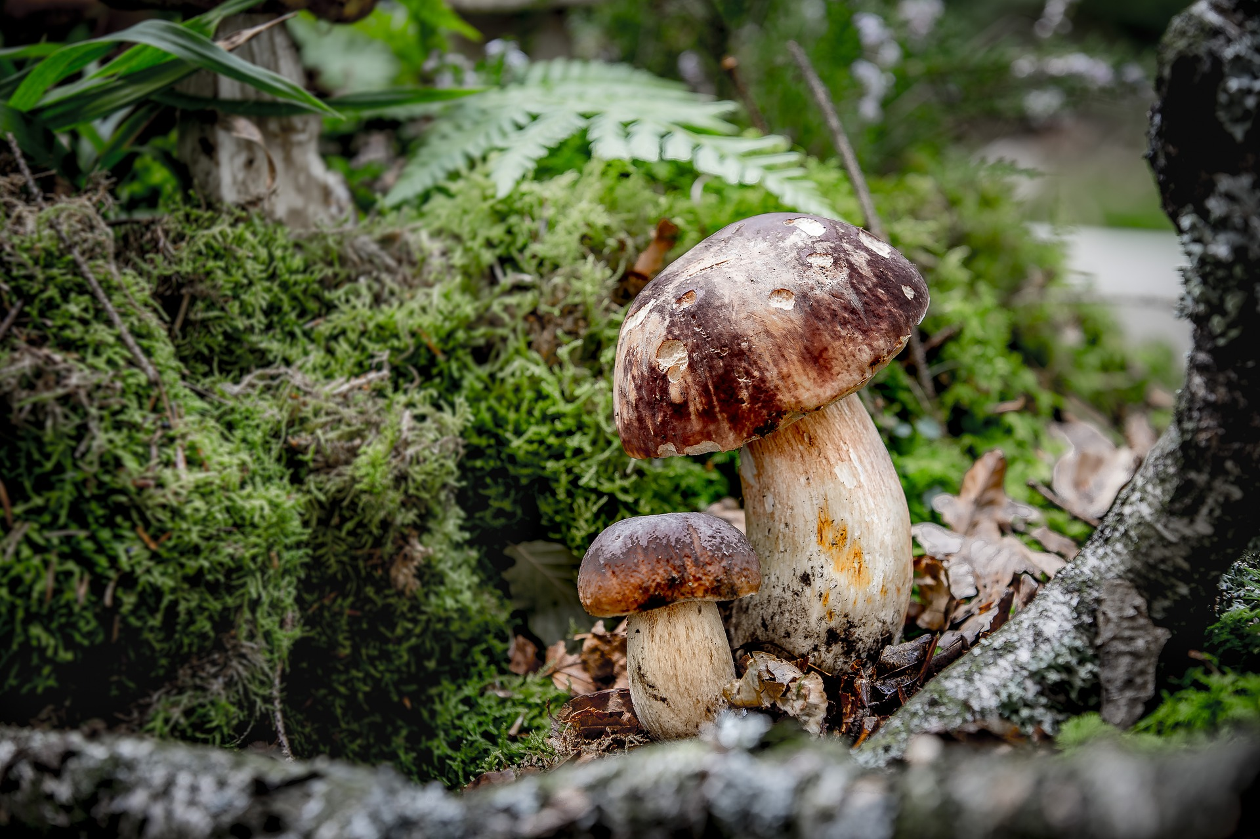
목차
1
항목명
2
항목명
3
항목명
4
항목명
5
항목명

Slide 3
1
페이지 제목

Slide 4
프로젝트 기획 배경
- 정부기관에서 제공하는 검증된 버섯 관련 정보 제공
- 야생버섯에 대한 정보 제공을 주요 목표로 하며, 공공데이터에서 제공하는 데이터를 활용해 저희 프로젝트 사용자에게 버섯에 대한 여러 정보를 제공하고
더 나아가 버섯에 관련된 요리 레시피까지 제공하는 것을 목표로 하고 있습니다.
- 오픈 API를 활용하여 버섯의 특징, 사진, 독성여부 등을 검색할 수 있도록 하였습니다
- 머신러닝을 활용하여 버섯의 특징을 입력하면 독버섯일 확률이 높은지 확인할 수 있게 하였으며
버섯 이미지를 입력하면 해당 버섯의 속(생물 분류의 한 단위. 과와 종의 사이에 있다)을 구분할 수 있는 기능을 제공하고 있습니다.
- 머신 러닝을 활용한 분류 모델 관련 학습 및 활용
- 야생 버섯 오용으로 인한 사고 방지
- 버섯에 대한 경각심
통합된 정보 제공
퍼져있는 정보 모아서 한번에 제공
시각적 이미지 활용해서 알기 쉽게 정보제공?

Slide 5
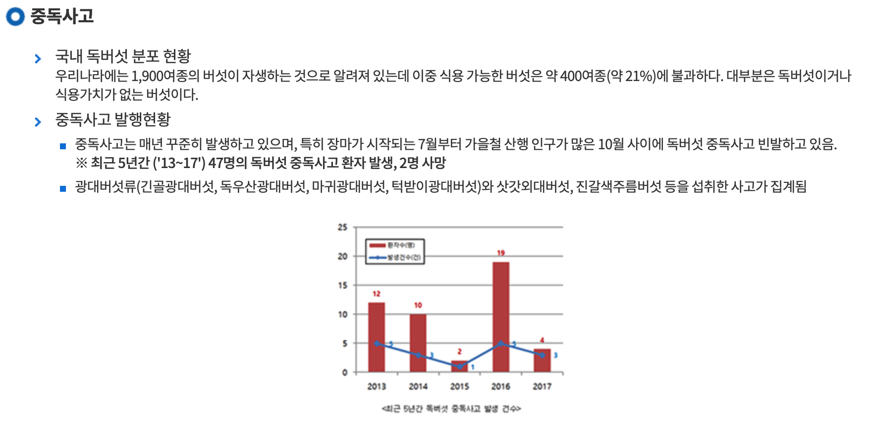
사고 현황
출처: 농촌진흥청 국립원예특작과학원 버섯 포털
- http://www.nihhs.go.kr/mushroom/psnMush/content0102.do

Slide 6
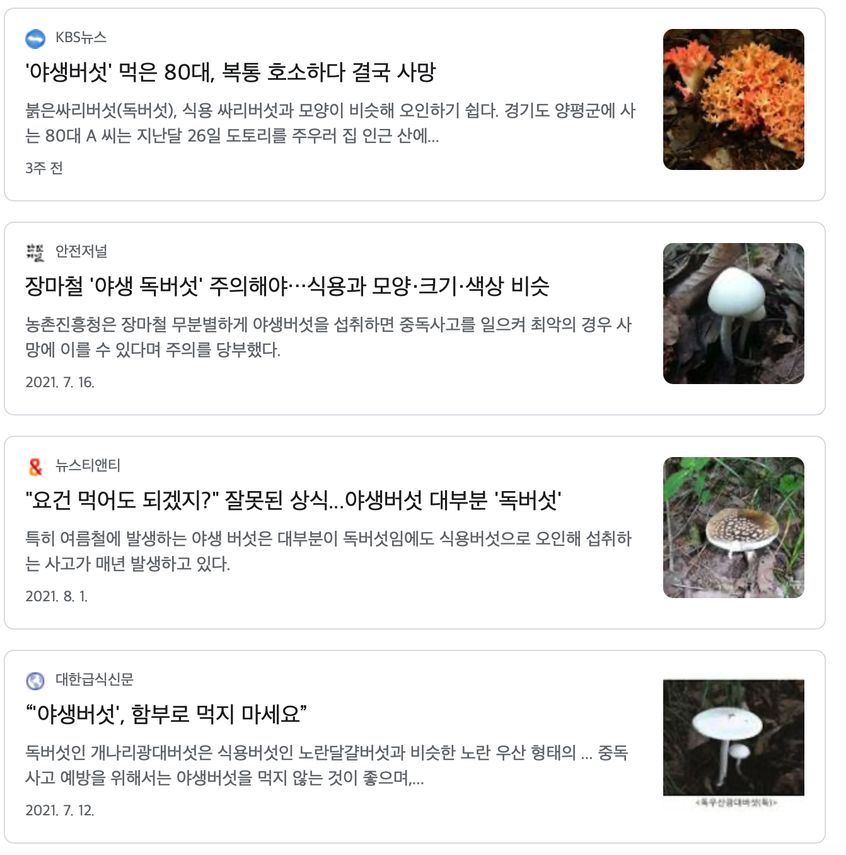
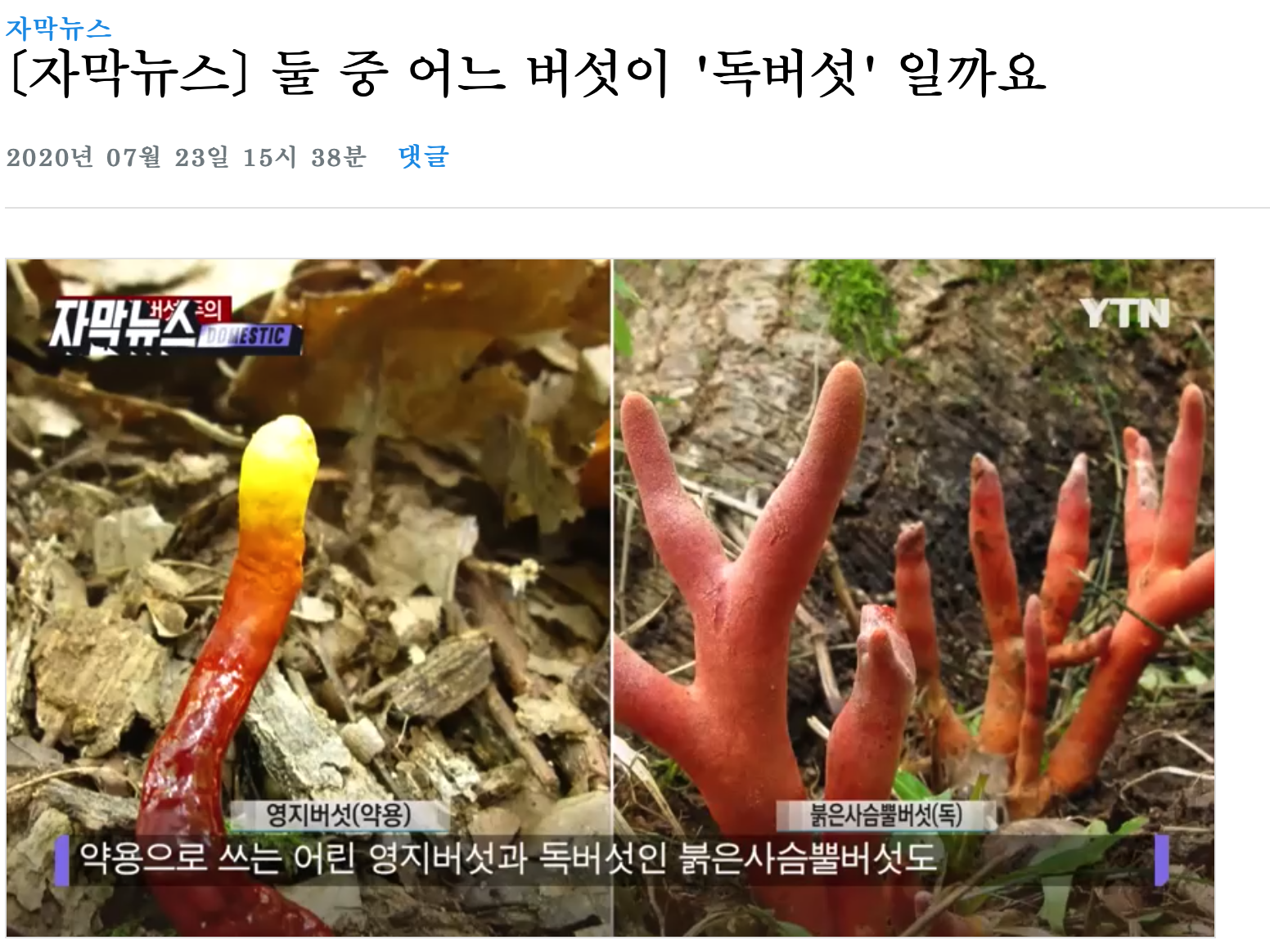
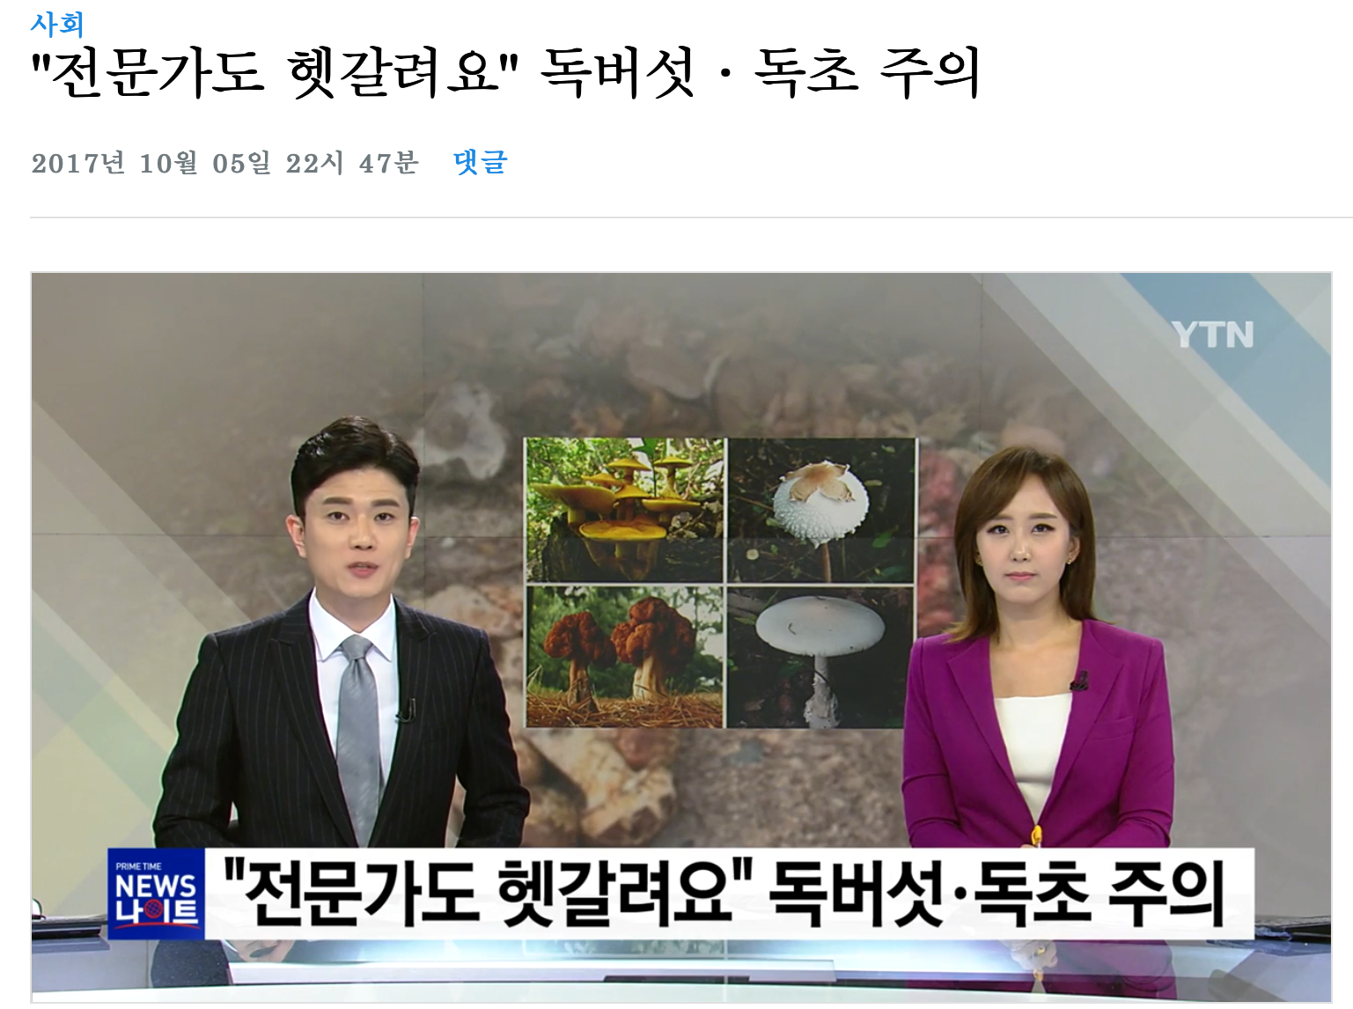
사고 사례
출처: Google 뉴스 검색, YTN 기사

Slide 7
업무 분담
김기영 : 머신 러닝 총괄, 기능 통합
박민재 : 머신 러닝 – 이미지 분류 기능 구축(CNN)
문수인 : 머신 러닝 – 특징 분류 기능 구축(딥 러닝)
김재현 : 디자인 총괄, 공공 API – 요리 레시피 기능
장현우 : 공공 API – 분류군 검색 기능
김지원 : 공공 API – 이미지 검색 기능

Slide 8
업무 분담
김기영 : 머신 러닝 총괄, 기능 통합
박민재 : 머신 러닝 – 이미지 분류 기능 구축(CNN)
문수인 : 머신 러닝 – 특징 분류 기능 구축(딥 러닝)
김재현 : 디자인 총괄, 공공 API – 요리 레시피 기능
장현우 : 공공 API – 분류군 검색 기능
김지원 : 공공 API – 이미지 검색 기능

Slide 9
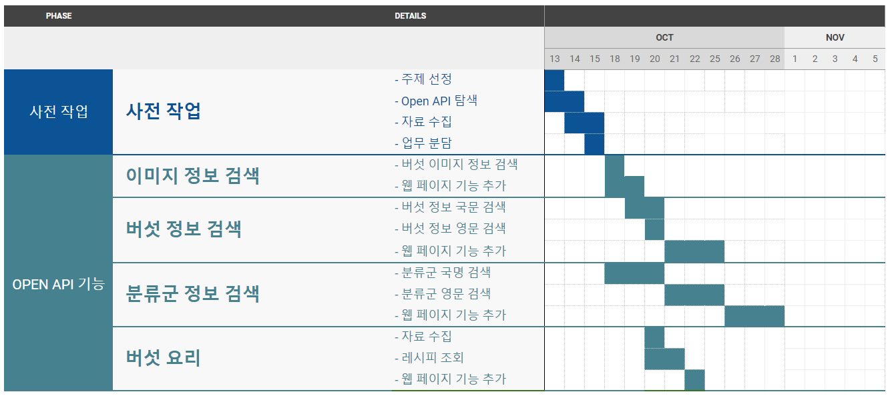
프로젝트 진행 일정

Slide 10
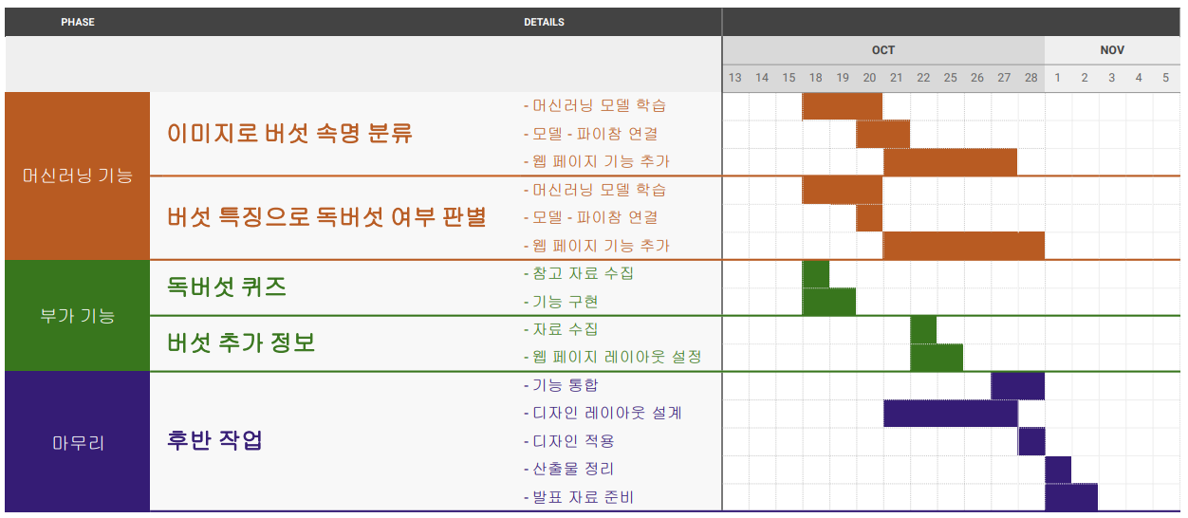
프로젝트 진행 일정

Slide 11
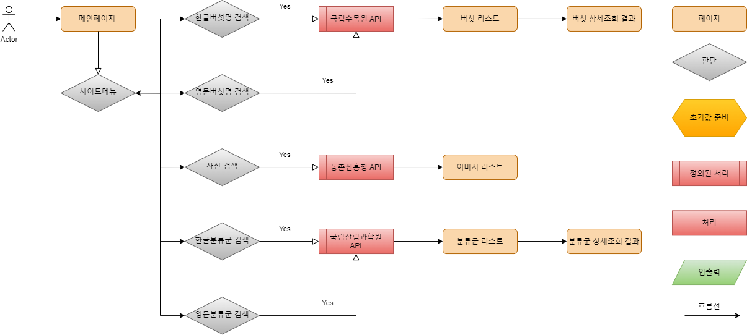
흐름

Slide 12
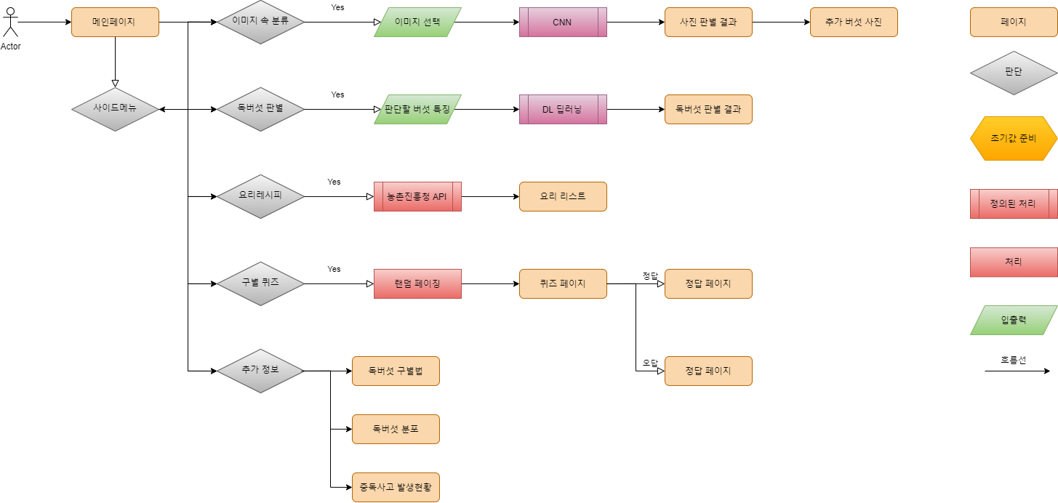
흐름

Slide 13
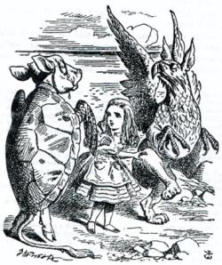











사용 기술

Slide 14
API 활용
산림청 국립수목원 버섯자원 서비스
  https://www.data.go.kr/data/15056525/openapi.do
  활용 정보 : 한국 명, 학명, 도감 번호, 독성 여부, 발생 계절 등
산림청 국립수목원 국가표준 버섯목록서비스
  https://www.data.go.kr/data/15037577/openapi.do
  활용 정보 : 분류군 명 , 상위 분류군

Slide 15
API 활용
농촌진흥청 국립원예특작과학원 버섯 이미지 조회 서비스
  https://www.data.go.kr/data/15063096/openapi.do
  활용 정보 : 버섯 명, 이미지 주소
농촌진흥청 국립원예특작과학원 원예특용작물 요리 조회 서비스
  https://www.data.go.kr/data/15084591/openapi.do
  활용 정보 : 이미지 주소, 요리 레시피

Slide 16
머신 러닝 활용
csv 데이터 학습
  버섯의 특징 정보로 독성 여부 이진 분류
  딥러닝 활용
  https://www.kaggle.com/uciml/mushroom-classification
이미지 학습
  사진 데이터로 9가지 속으로 분류
  CNN 활용
  https://www.kaggle.com/maysee/mushrooms-classification-common-genuss-images

Slide 17
참고문헌
https://www.google.com/search?q=%EC%95%BC%EC%83%9D%EB%B2%84%EC%84%AF&client=safari&rls=en&biw=1513&bih=876&tbm=nws&ei=qIZ_YbW8M6CRr7wPpIWemAI&oq=%EC%95%BC%EC%83%9D%EB%B2%84%EC%84%AF&gs_l=psy-ab.12...0.0.0.49707.0.0.0.0.0.0.0.0..0.0....0...1c..64.psy-ab..0.0.0....0.jqMdN5-9UFE
- https://www.ytn.co.kr/_ln/0134_202007231538401641
- https://ytn.co.kr/_ln/0103_201710052247360892

